Slide 1
KHÁI QUÁT QUÁ TRÌNH SẢN XUẤT MAY CÔNG NGHIỆP

Slide 2
Các thông số so sánh | May đo | Bán sẳn
Mặt hàng | Phong phú, thay đổi mốt nhanh | Nhiều chủng lọai Thay đổi chậm
Kỹ thuật may | Chưa cao do chuyên môn hóa lao động thấp, thiết bị đa năng | Cao do chuyên môn hóa lao động cao, thiết bị chuyên dùng
Mức độ đáp ứng nhu cầu may mặc | Phù hợp với tính chất cơ thể của từng người | Phù hợp với số đông có số đo khá chuẩn
Điều kiện dịch vụ | Mất nhiều thời gian chờ đợi | Mua sắm thuận tiện
Giá cả | Cao, do: Tốn nguyên liệu Đòi hỏi lao động trình độ cao | Thấp, do: Tiết kiệm nguyên liệu Không đòi hỏi lao động trình độ cao

Slide 3
KỸ THUẬT SỬ DỤNG CÁC DỤNG CỤ NGHỀ MAY

Slide 4
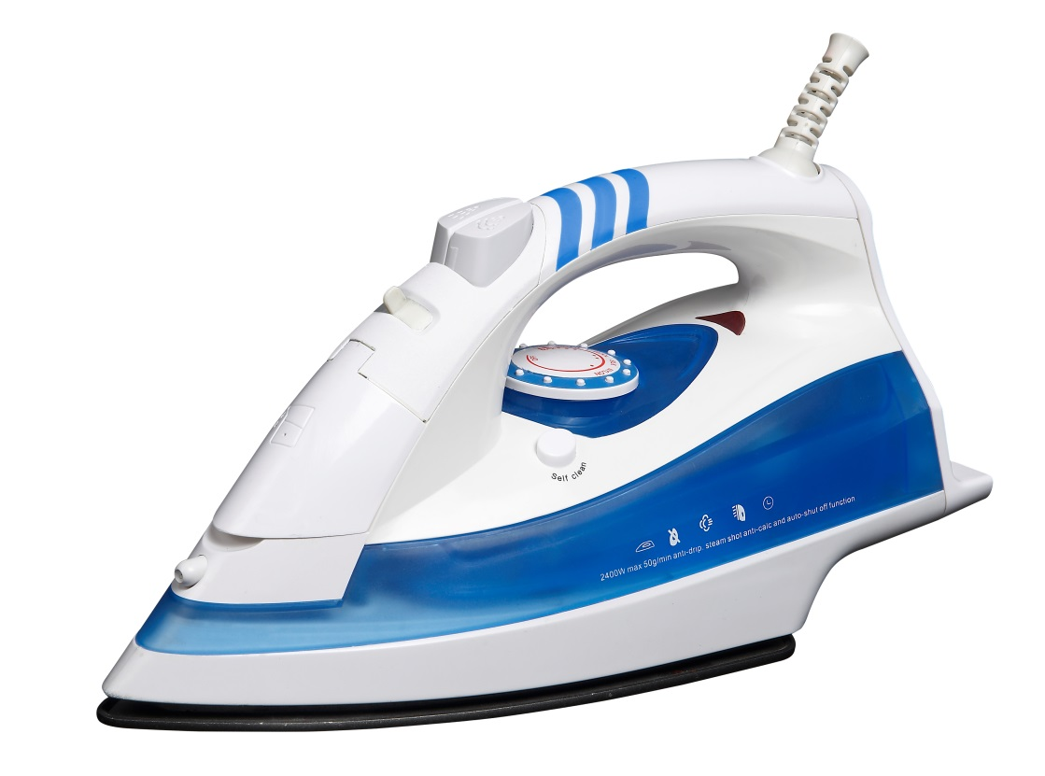
BÀN ỦI
- Tăng giá trị thẩm mỹ của sản phẩm.
- Sửa chữa những khuyết tật trong khi may.

Slide 5

BÌNH XỊT NƯỚC
- Phun nước, làm mặt vải mềm mại, dễ ủi, giúp vải không bị cứng, giòn, bong.

Slide 6
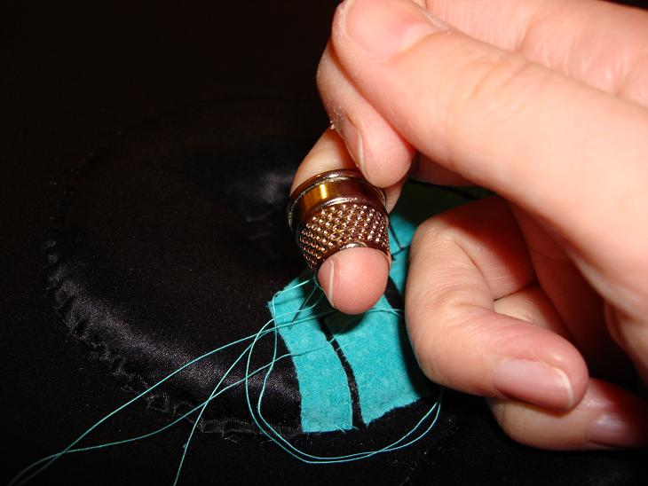
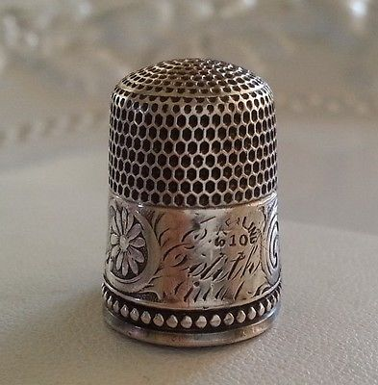
ĐÊ
- Dùng để lót tay khi khâu chỉ, vắt chỉ hoặc luôn chỉ.

Slide 7
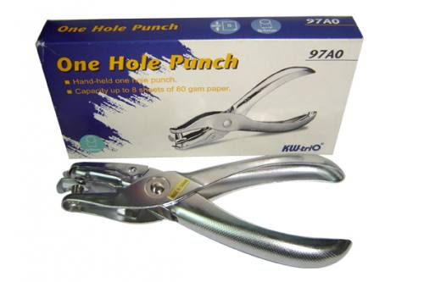
ĐỤC LỖ
- Dùng để làm khuy có lỗ tròn.

Slide 8
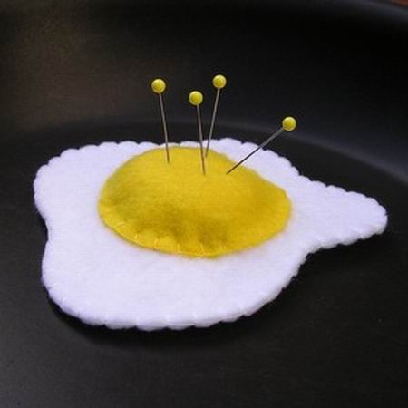
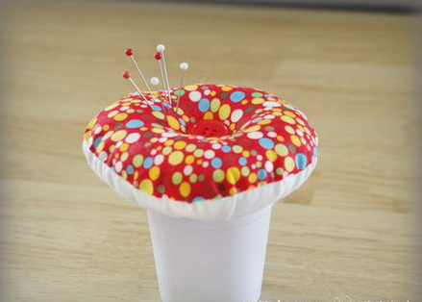
GỐI GHIM KIM

Slide 9
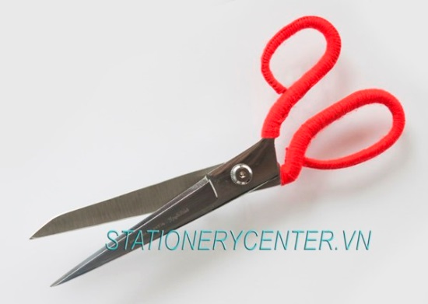
KÉO CẮT VẢI
Dùng cắt các chi tiết bán thành phẩm trên vải.

Slide 10
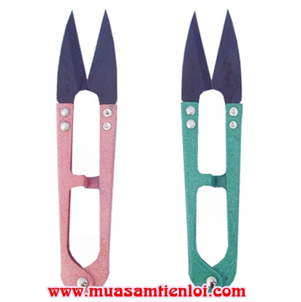
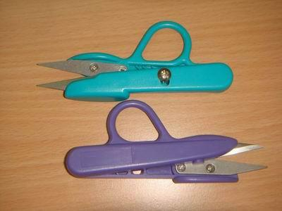
KÉO BẤM
- Dùng để bấm góc vải, và cắt chỉ cuối đường may.

Slide 11
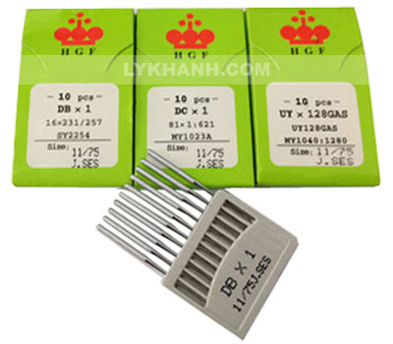
KIM
Có nhiều loại: kim nhỏ, kim lớn, kim dùng để may máy và kim dùng đề may tay, tuỳ từng loại vải, từng loại sản phầm mà ta chọn kim cho thích hợp, để khi may xong đảm bảo được nét thẩm mỹ.

Slide 12
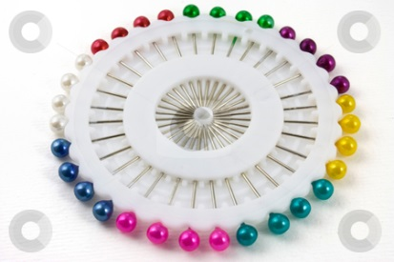
KIM GÚT
Kim này có một đầu nhọn dùng để ghimvào các đường gấp xếp ly và nếp gấp để dễ định hình, định dạng cho vải, còn đầu còn lại có hình gút.

Slide 13
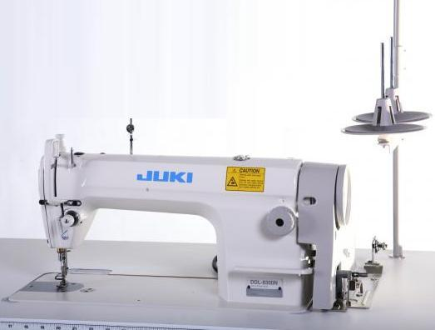
MÁY MAY
Gia công may ráp các chi tiết để hoàn thành sản phẩm may mặc.

Slide 14
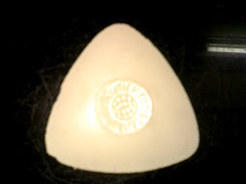
PHẤN VẼ
Được làm bằng thạch cao và có nhiều màu. Khi vẽ dùng dao gọt cho nhọn, để tạo độ sắc bén khi vẽ.

Slide 15
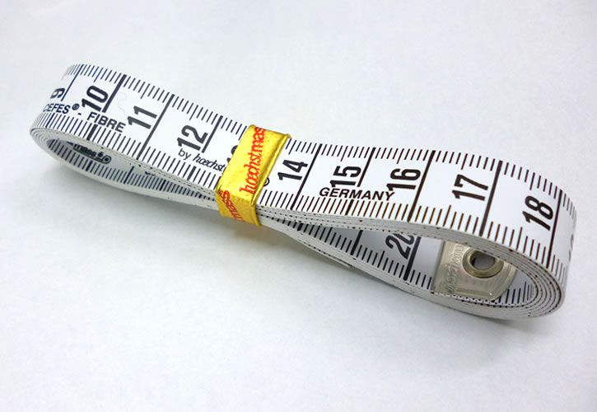
THƯỚC DÂY
Thước dây có chiều dài từ 100-150 cm, dùng để đo trên thân thể người và kiểm tra sản phẩm, được làm bằng vật liệu không co giãn được, và dược bọc bằng một lớp nhựa mỏng.

Slide 16
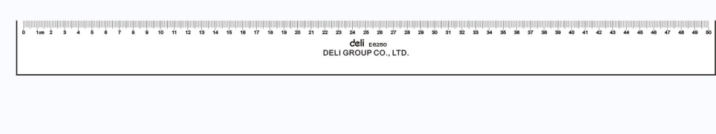
THƯỚC THẲNG
Có chiều dài từ 50- 60 cm, dùng để đo và kẽ trên các sản phẩm, thước làm bằng nhựa hoặc gỗ.

Slide 17
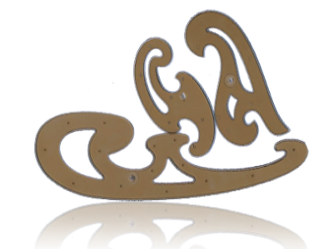
THƯỚC CONG
Dùng để vẽ đường cong nách và đáy quần.

Slide 18
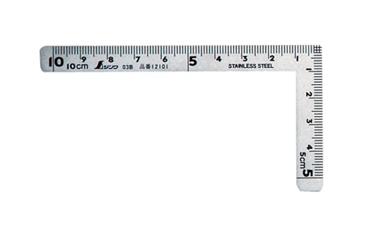
THƯỚC VUÔNG GÓC
Dùng để vẽ các đường vuông góc.

Slide 19
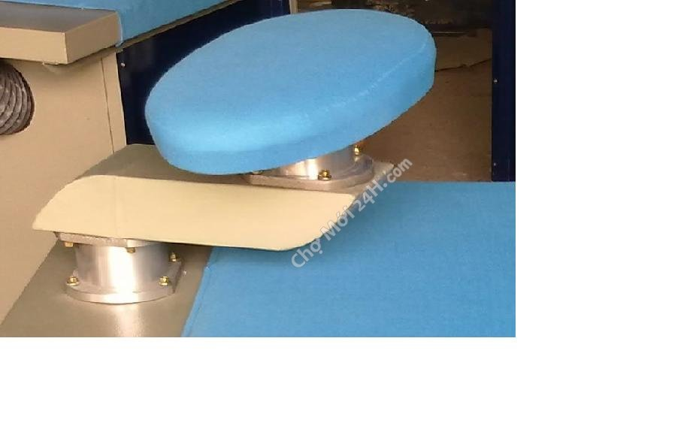
GỐI ỦI TRÒN
Dùng để ủi hông và mông.

Slide 20
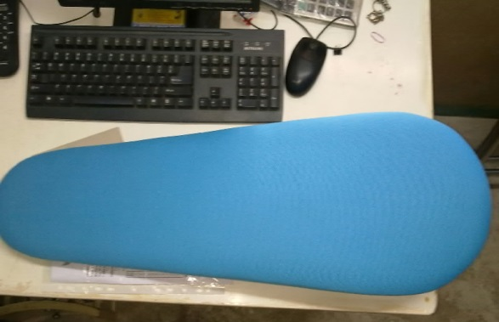
GỐI ỦI DÀI
Dùng để ủi tay áo và vai áo.

Slide 21
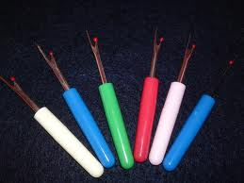
DỤNG CỤ THÁO CHỈ

Slide 22
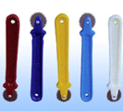
CÂY LĂN SANG DẤU
Sang dấu trên vải hoặc trên giấy.

